Slide 1
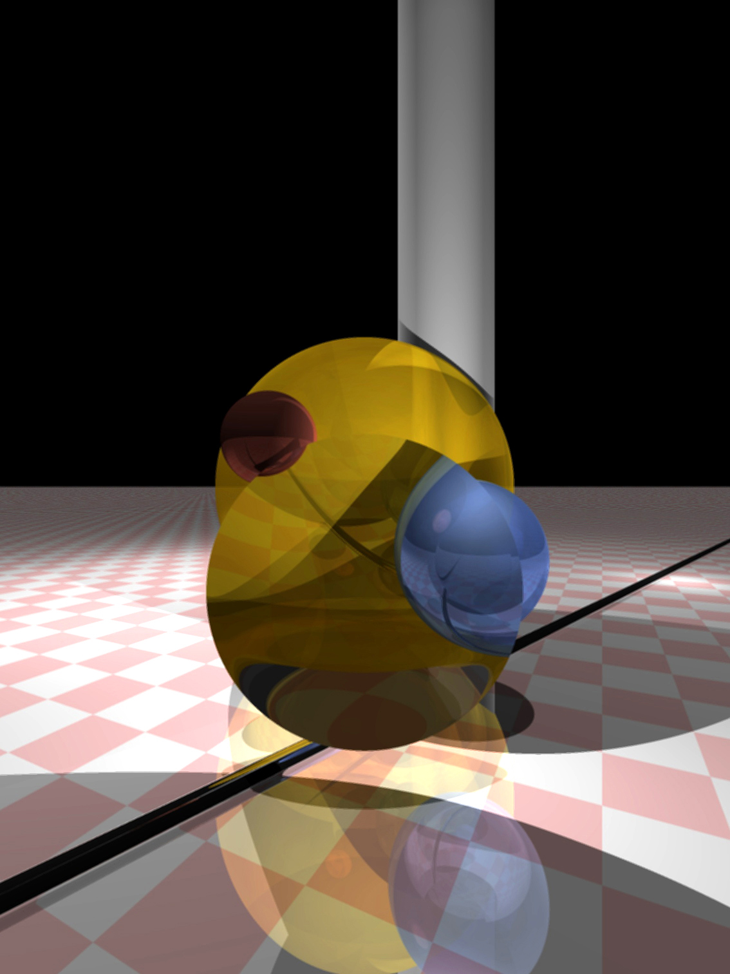
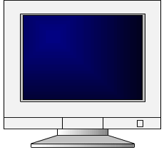

Chapitre 1. Introduction
Génération d’images :
Scène 2D ou 3D
Conception
Modélisation
y=ax+b
Synthèse
Analyse
Traitement
Visualisation
Acquisition
Introduction

Slide 2
Bibliothèques graphiques standards
Officiel :
  PHIGS (Programmer’s Hierarchical Interactive Graphic System) (1988)
    Plus complexe : Hiérarchie dans les objets, Transformations possibles, Affichage automatique dès la modification de données
Industriels :
  2D
    Xlib (X Window); Direct2D (Windows); Quartz (Mac OS X);
  3D
    OpenGL (Open Graphic Language) de Silicon Graphics
    (Direct3D) DirectX de Microsoft
Introduction
Notes:
Multi-plateforme : Java 2D, Java 3D, Flash
Quikdraw (2D) : Mac OS
WebGL et O3D pour web

Slide 3
Pipeline Graphique
Système de coordonnées local :
  Définition d’objets
Système de coordonnées de la scène :
  Composition de la scène
  Définition de l’illumination de la scène et de vue
Système de coordonnées d’observateur :
  Elimination des facettes arrières, des parties cachées
  Clipping par rapport au volume d’observation
Espace d’écran :
  Balayage de ligne, calcul d’ombrage, plaquage de texture
Introduction

Slide 4
Modélisation
2D :
  Mode point : Quadtree, compression d’images (gif, jpeg)
  Mode vectoriel : Economique, redimensionnement facile.
3D :
  Scènes réelles :
    Caméra  Image 2D finale
    Scanner 3D  Ensemble de coordonnées en x, y et z.
  Scènes virtuelles :
    Maillage des surfaces ou volumes
    Modèles fractals, systèmes de particules, automates cellulaires : textures, végétaux, montages, feux, nuages.
Introduction

Slide 5
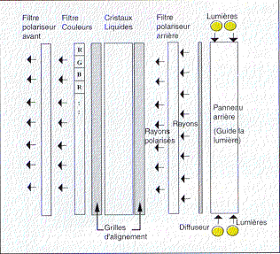
Visualisation
Tube à Rayon Cathodique :
Plasma :
  Matrice de cellules contenant un gaz (argon 90% et xénon 10%)
  Illumination de cellules par l’électricité.
  3 cellules par pixel.
  Vraie couleur possible.
LCD – TFT :
  3 batonnets de LC et 3 transistors par pixel.
  Changement de direction de LC laisse passer la lumière.
  Moins de couleurs.
filament chauffant
cathode
grille de controle
spot
Introduction
Notes:
Plasma utilise l’électricité pour illuminer un gaz (un mélange de argon 90% et xéon 60%, il est inerte et non-nocif). C’est un fluide ionisé (plasma). Le gaz est contenu dans chaque pixel. Une électrode ligne et une électrode colonne
Sont adressées dedans, elles permettent d’exciter le gaz. En modulant la tension appliquée aux électrodes et la fréquence de l’excitation, on peut définir jusqu’à 256 d’intensités lumineuses. Le gaz excité produit un rayonnement lumineux ultraviolet qui sera converti en lumière visible grâce à des luminophores (rouges, verts et bleus).
Un écran LCD-TFT est composé de plusieurs couches : une source lumineuse (~néon) au fond, une couche de bâtonnet de cristaux liquide à l’avant, une couche de transistor qui contrôle l’orientation de bâtonnets au milieu.
Un pixel correspond à 3 bâtonnets (1 par couleur), chacun est contrôlé par 1 transistor. Ne pas utiliser quand la température est < 5°C.
Au repos, les cristaux liquides ne laissent pas passer la lumière.

